Slide 1
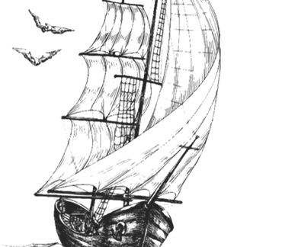

UML基础 六种类型图介绍
G07小组：
组长：林初煌
组员：黄昕晰、黄令成、陈宣帆、谢蕾

Slide 2
目录：\Content
PART 01
用例图
PART 08
状态图
PART 02
类图
PART 09
活动图
PART 03
对象图
PART 10
复合结构图
PART 04
构件图
PART 11
包图
PART 05
顺序图
PART 12
交互概观图
PART 06
协作图
PART 13
定时图
PART 07
部署图
PART 14
Reference

Slide 3
用例图
01

Slide 4
用例(use case)
用例（use case）这个概念是Ivar jacobson于20世纪60~70年代在爱立信公司开发AKE.AXE系列系统时发明的。
两个比较有代表性的定义：
1、用例是对一个活动者（actor）使用系统的一项功能时所进行的交互过程的一个文字描述序列。
2、用例是系统、子系统或类和外部的参与者（actor）交互的动作序列的说明，包括可选的动作序列和出现异常的动作序列。

Slide 5
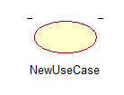
用例是代表系统中各个项目相关人员之间就系统的行为所达成的契约。软件的开发过程可以分为需求分析、设计、实现、测试等阶段，用例把所有这些都捆绑在一起，用例分析的结果也为预测系统的开发时间和预算提供依据，用例把这些都捆绑在一起，用例分析的结果也为预测系统的开发时间和预算提供依据，保证项目的顺利进行。因此可以说，软件开发过程是用例驱动的。
用例用一个椭圆表示

Slide 6
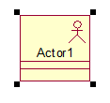

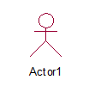
参与者(actor)
参与者（actor）是指系统以外的、需要使用系统或与系统交互的东西，包括人、设备、外部系统等。由于UML最近几年才在国内流行起来的，所以很多译名并没有统一，如actor就有很多不同的译名，包括参与者、活动者、执行者、行动者等。
一个参与者可以执行多个用例，一个用例也可以由多个参与者使用。但参与者实际上并不是系统的一部分，尽管在模型中会使用参与者。
可以用人形图标表示（Icon形式）参与者，也可以用带有版型标记的类图标表示（Label）形式参与者。一般用人形图标表示的参与者是人，用类图标表示的参与者是外部系统。
兼有Icon形式和Label形式的特征。

Slide 7
脚本(scenario)
脚本(scenario)也被翻译为情景、场景、情节、剧本等。在UML中，脚本指贯穿用例的一条单一途径，用来显示用例中的某种特殊情况。
脚本是用例的实例(instance)，如果与类和对象之间的关系作比较，则脚本与用例的关系相当于对象与类的关系。

Slide 8
用例间的关系
1、泛化(generalization)关系：
代表一般与特殊的关系
2、包含(include)关系：
其中一个用例的行为包含了另一个用例的行为
3、扩展(extend)关系：
带有更多规则限制的泛化关系

Slide 9
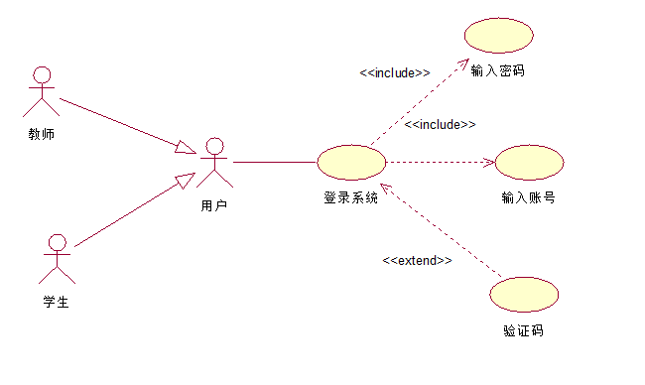
用例图(use case diagram)
定义：用例图是显示一组用例、参与者以及他们之间的关系的图。
包含
泛化
拓展
关联

Slide 10
类图
02

Slide 11
类
Rumbaugh对类的定义是：类是具有相似结构、行为和关系的一组对象的描述符。在UML中，类表示为划分成3个格子的长方形。

Slide 12
类之间的关系
1、关联
2、聚集和组合
3、泛化关系
4、依赖关系

Slide 13
版型(stereotype)
定义：版型是UML的3种扩展机制之一，UML中的另外两种扩展机制是标记值(tagged value)和约束(constraint)。

Slide 14
类版型
UML中有3中主要的类版型，即边界类(boundary class)、控制类(control class)和实体类(entity class)
边界类位于系统与外界的交界处，窗体(form)、对话框(dialog box)、报表(report)以及表示通讯协议(如TCP/IP)的类、直接与外部设备交互的类、直接与外部系统交互的类等是边界类的例子
实体类保存要放进持戒存储体的信息。所谓持戒存储体就是数据库、文件等可以永久存储数据的介质。
控制类是负责其他类工作的类。

Slide 15
类图
定义：类加上它们之间的关系就构成了类图，类图中可以包含接口、包、关系等建模元素，也可以包含对象、链等实例。

Slide 16
对象图
03

Slide 17
对象图（Oriented Diagram）
对象：一个单独的、可确认的物体、单元或实体，它可以是具体的也可以是抽象的，对象是边界非常清楚的任何事物，对象通常包含：
标识：为了将一个对象与其他对象分开
状态：包括对象的所有属性（静态）和这些属性当前的值（动态）
行为：一个对象根据它的状态改变和消息传送所采取的行动和所做出的反应。

Slide 18
对象图（Oriented Diagram）
对象图：参与交互的各个对象在交互过程中某一时刻的状态，对象图可看作是类图在某一时刻的实例，对象图通常包括：
对象名：由于对象是一个类的实例，格式是“对象名：类名”这两个部分是可选的，如果包含了类名，则必须加上“：”
属性：由于对象是一个具体的事物，所有属性的值已经确认，所以会在属性后面列出其值。
xChen：Account
Number = 800；
Banlance = 1000

Slide 19
对象图（Oriented Diagram）
类图 | 对象图
类具有三个分栏：名称、属性、操作 | 对象图只有两个分栏：名属性
咋类的名称分栏只有类名 | 对象的名称形式为“对象名：类名”匿名对象的名称是“：类名”
类的属性分栏里定义了所有的属性特征 | 对象之定义了属性的当前值，以便用于测试用例
类列出了所有操作 | 对象图中不包括操作
类使用关联链接，关联使用名称、角色、多重性以及约束等特性定义。类代表的是对象的分类，所以必须说明可以参与的对象的数目 | 对象使用链来凝结、链拥有名称、角色，但是没有多重性，对象代表的是单独的实体，所有的链都是一对一的，因此不涉及多重性
对象图为什么不包括操作
对于同一个类的对象其操作是相同的

Slide 20
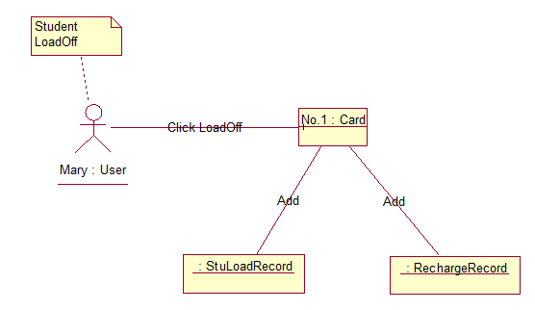
对象图（Oriented Diagram）
对象图建模过程：
（1）确定参与交互的各个对象的类，可以参照相应的类图和交互图。
（2）确定类之间的关系，如依赖、泛化、关联和实现。
（3）针对交互在某特定时刻各对象的状态，使用对象图为这些对象建模。
（4）建模时，系统分析师要根据建模的目标，绘制对象的关键状态和关键对象之间的连接关系。
学生下机过程
Notes:
在Rational Rose2003中不支持直接创建对象图，但是我们可以利用协作图来创建。

Slide 21
构件图
04

Slide 22
构件图（Component Diagram）
构件：系统中遵循一组接口且提供其实现的物理的、可替换的部分。
构件
部署构件
工作产品构件
执行构件

Slide 23
构件图（Component Diagram）
构件图的构件 | 类图的类
构件是物理抽象，构件可位于节点上 | 类是逻辑抽象的
对其他逻辑元素
只能有操作 | 类可以有属性
构建图：显示一组构建以及它们之间的相互关系包括编译、链接或执行构建时的依赖关系。
构间图的作用：对源代码文件进行建模
对可执行文件之间的相互关系建模

Slide 24

构件图（Component Diagram）
构件图的组成：
1、构件
2、关系：依赖，实现
依赖：构件之间
实现：构件和接口
3、接口：示出接口：构件实现的接口
引入接口：构件使用的接口
构件

Slide 25
构件图（Component Diagram）
构件图的工具支持：正向工程和逆向工程
正向工程师可根据模型产生源代码
逆向工程是可根据源代码产生类图和构建图

Slide 26
顺序图
05

Slide 27
顺序图(sequence diagram)
顺序图也称时序图。Rumbaugh对顺序图的定义是：顺序图是显示对象之间交互的图，这些对象是按时间顺序排列的。特别的，顺序图中显示的是参与交互的对象及对象之间消息交互的顺序。
顺序图中包括的建模元素有：对象（参与者实例也是对象）、生命线（lifeline）、控制焦点（focus of control,FOC）、消息（message）等。

Slide 28
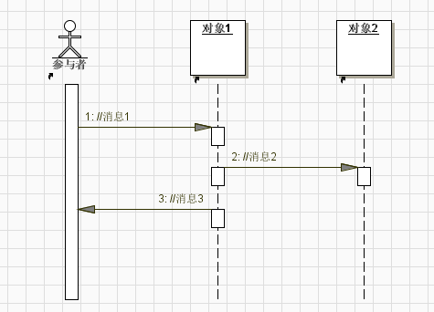
顺序图(sequence diagram)
顺序图特点
顺序图是用来显示你的参与者如何以一系列顺序的步骤与系统的对象交互的模型。
顺序图可以用来展示对象之间是如何进行交互的。
顺序图将显示的重点放在消息序列上，即强调消息是如何在对象之间被发送和接收的。

Slide 29
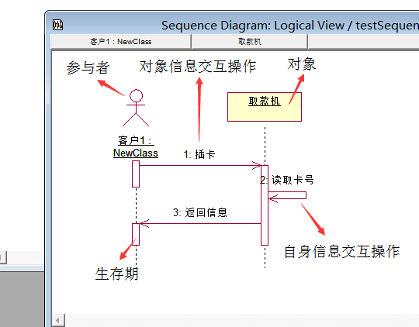
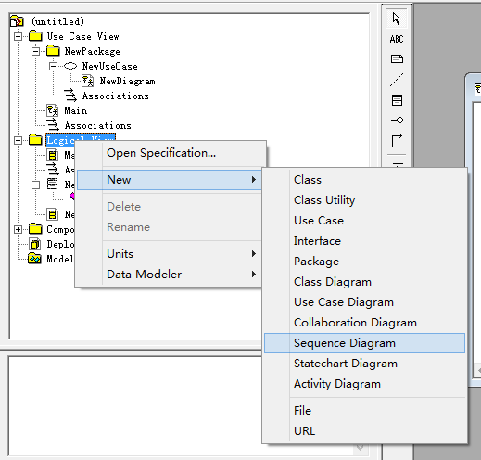
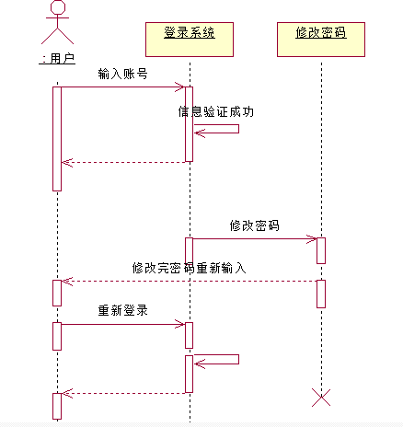
顺序图(sequence diagram)

Slide 30
协作图
06

Slide 31
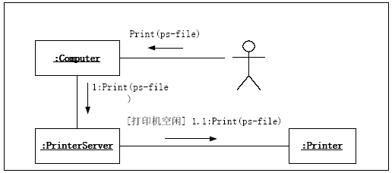
协作图(collaboration diagram)
协作图和顺序图同属于交互图。
协作图是用于描述系统的行为是如何由系统的成分协作实现的图，协作图中包括的建模元素有对象(包括参与者实例、多对象、主动对象等)、消息、链等。

Slide 32
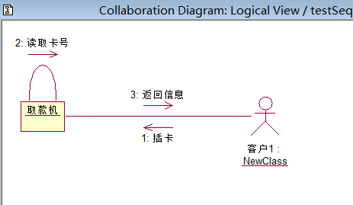
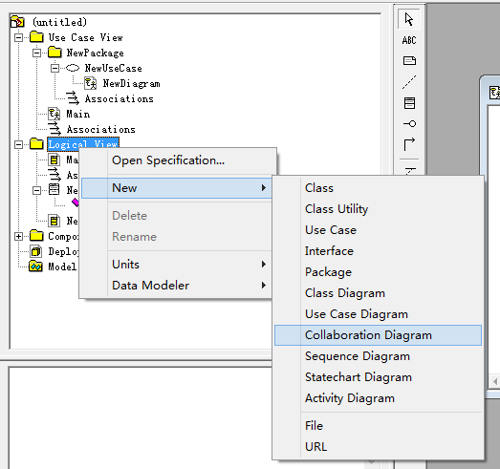
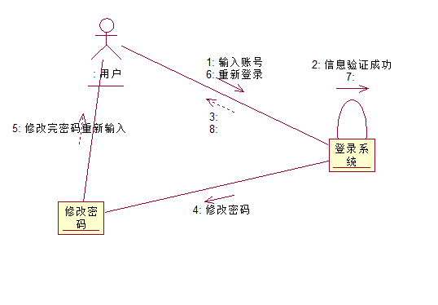
协作图(collaboration diagram)
协作图和顺序图同属于交互图。
相互之间可以按F5进行转换。

Slide 33
Question：顺序图和协作图所使用的建模元素上，两者各自的特点是什么？
1.顺序图中有对象生命线和控制焦点，协作图中没有。
2.协作图中有路径，并且协作图中的消息必须要有消息顺序号，但顺序图中没有这两个特征。
顺序图可以表示某些协作图无法表示的信息，同样，协作图也可以表示某些顺序图无法表示的信息。例如，在顺序图中不能表示对象与对象之间的链，对于多对象和主动对象也不能直接显示出来，在协作图中则可以表示；协作图不能表示生命线的分差，在顺序图中则可以表示。

Slide 34
部署图
07

Slide 35
部署图(deployment diagram)
部署图也称配置图、实施图，是对OO物理方面建模的两个图之一(另一个为构件图)，它可以用来显示系统中计算结点的拓扑结构和通信路径与结点上运行的软构建等。
一个系统模型只有一个部署图，部署图常常用于帮助理解分布式系统。

Slide 36
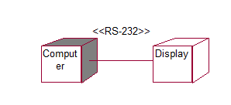
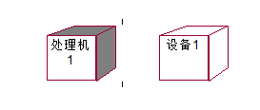
结点
连接
结点是存在于运行时的代表计算资源的物理元素，结点一般都具有一些内存，而且常常具有处理能力。
部署图中的结点分为两种类型：处理机和设备
连接表示两个硬件之间的关联关系。一般常见的连接有以太网连接、串行口连接、共享总线。
处理机是可以执行程序的硬件结构。
设备是无计算能力的硬件构件，如调制解调器、终端等。

Slide 37
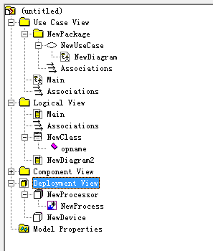
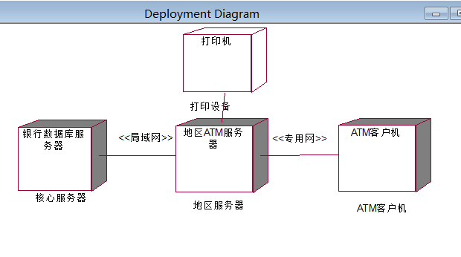
部署图(deployment diagram)

Slide 38
活动图
08

Slide 39
活动图（Activity Diagram）
活动：表示某流程中的任务的执行，也可以表示某算法过程中语句的执行
动作状态：不能被分解，没有内部转移，没有内部活动，动作状态的工作所占用的时间是可忽略的。
活动状态：可分解。不是原子的其工作的完成需要一定的时间可以把动作状态看作活动状态的特例。
动作状态的目的是？
执行进入动作，然后转向另一个状态

Slide 40
活动图（Activity Diagram）
泳道：根据每个活动的职责对所有活动进行划分，每一个泳道代表一个责任区。
分支：可以根据不同的警戒条件转向不同的活动，每个可能的转移就是一个分支。
分叉：表示一个控制流被两个或多个控制流代替，这些控制流是并发进行。
汇合:表示两个或多个控制流被一个控制流代替。
对象流：活动与对象之间的关系。

Slide 41
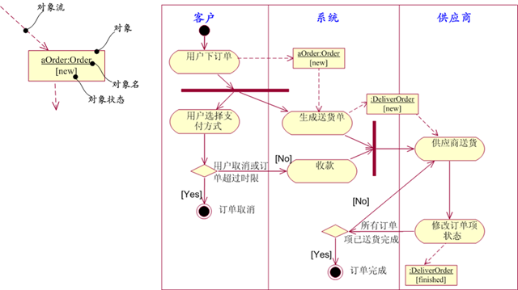
活动图（Activity Diagram）
活动节点
初始节点
分叉
汇合
泳道
活动终点

Slide 42
状态图(状态机图)
09

Slide 43
定义
状态图主要用于描述一个对象在其生存期间的动态行为，表现一个对象所经历的状态序列，引起状态转移的事件，以及因状态转移而伴随的动作。
一般可以用状态机对一个对象的生命周期建模，状态图是用于显示状态机的，重点在于描述状态之间的控制流。
状态图所描述的对象往往具有多个属性，一般状态图应该在具有以下两个特性的属性上建模：
属性拥有较少的可能取值
属性在这些值之间的转移有一定的限制

Slide 44
状态机
状态机用于对模型元素的动态行为进行建模，状态机专门用于定义依赖于状态的行为（即根据模型元素所处的状态而有所变化的行为）。其行为不会随着其元素状态发生变化的模型元素不需要用状态机来描述其行为（这些元素通常是主要负载管理数据的被动类）。
状态机由状态组成，各状态由转移链接在一起。状态是对象执行某项活动或等待某个事件时的条件。转移是两个状态之间的关系，它由某个事件触发，然后执行特定的操作或评估并导致特定的结束状态。一个简单的编辑器可被视为有限的状态机，其状态为Empty（空）、Waiting for a command（等待命令）和 Waiting for text（等待文本）。事件 Load file（装载文件）、Insert text（插入文本）、Insert character（插入字符）和Saveandquit（保存并退出）导致了状态机中的转移。

Slide 45
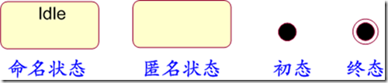
状态
•状态 是指在对象生命周期中的某个条件或状况，在此期间对象将满足某些条件、执行某些活动或等待某些事件。
•一个状态通常包括名称、进入/退出活动、内部转换、子状态和延迟事件 等五个部分组成

Slide 46
组合状态和子状态
嵌套在另一个状态中的状态称为子状态（substate），一个含有子状态的状态被称作组合状态（composite state）。

Slide 47
转移
转移是两个状态之间的一种关系，表示对象将在第一个状态中执行一定的动作，并在某个特定事件发生而且某个特定的警戒条件满足时进入第二个状态。

Slide 48
事件
事件是对一个在时间和空间上占有一定位置的有意义的事情的详细说明。事件产生的原因有调用、满足条件的状态的出现、到达时间点或经历某一时间段、发送信号等。
1.调用事件：表示的是对操作的调度。
2.变化事件：如果一个布尔表达式中的变量发生变化，使得该布尔表达式的值相应地 变化，从而满足某些条件。
3.时间事件：满足某一时间表达式的情况的出现。
4.信号事件：表示的是对象接收到了信号这种情况，信号往往会触发状态的转移。

Slide 49
动作
动作是一个可执行的原子计算。也就是说，动作是不可被中断的，其执行时间是可忽略不计的。

Slide 50
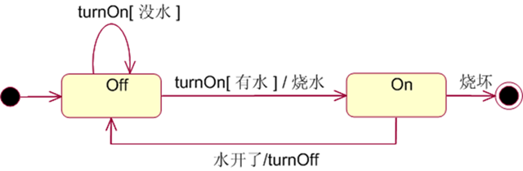
如何阅读状态图
•最为核心的元素无外乎是两个：一个是用圆角矩形表示的状态 （初态和终态例外）；另一个则是在状态之间的、包含一些文字描述的有向箭头线，这些箭头线称为转换

Slide 51
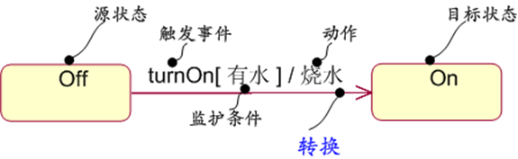
如何阅读状态图
转换的五要素:
•源状态：即受转换影响的状态
•目标状态：当转换完成后对象的状态
•触发事件：用来为转换定义一个事件，包括调用、改变、信号、时间四类事件
•监护条件：布尔表达式，决定是否激活转换、
•动作：转换激活时的操作

Slide 52
状态图应用说明
•对对象生命周期建模 ：主要描述对象能够响应的事件、对这些事件的响以及过去对当前行为的影响
•对反应型对象建模：这个对象可能处于的稳定状态、从一个状态到另一个状态之间的转换所需的触发事件，以及每个状态改变时发生的动作
•状态机图既可以用来表示一个业务领域的知识，也可以用来描述设计阶段对象的状态变迁

Slide 53
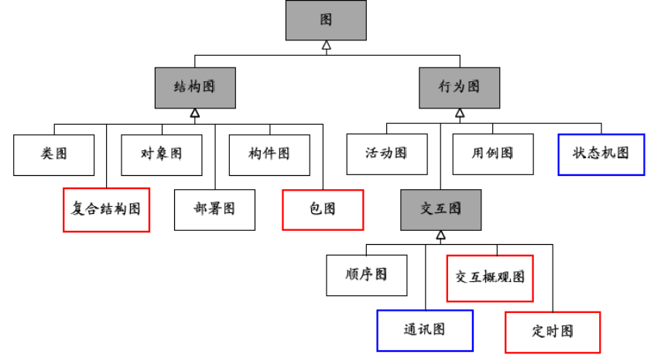
UML2.0的13种图

Slide 54
复合结构图
10

Slide 55
复合结构图
复合结构图：以结构化的方式给出类型的内部结构。组合结构图是一种静态结构，它显示了一个类型内部的成员及成员之间的关系。
就是描述类的内部结构及成员之间的调用关系的建模图。组合结构图用于扑捉类的内部细节，描述了对象如何在某个类中协同工作。复合结构图显示类元内部结构，包括它与系统其他部分的交互点。

Slide 56
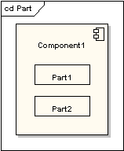
复合结构图
基本元素：
1.连接件：表示部件之间的关系
2.部件：表示被描述事物所拥有的内部成分
如果一个图的实例有一组图形元素，则这些图形元素可以被表示为部件，并可以对他们之间的某种关系建模。注意：一个部件可以在它的父类被删除之前从父类中被去掉，这样部件就不会被同时删除了。 部件在类或组件内部显示为不加修饰的方框。

Slide 57
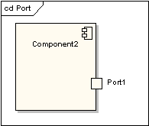
复合结构图
3.端口：端口是类型化的元素，代表一个包含类元实例的外部可视的部分。端口定义了类元和它的环境之间的交互。端口显示在包含它的部件，类或组合结构的边缘上。端口指定了类元提供的服务，以及类元要求环境提供的服务。 端口显示为所属类元边界指定的方框。

Slide 58
包图
11

Slide 59
包图
包图：包是一种把元素组织到一起的通用机制，包口嵌套于其他包中，包图用于描述包与包之间的关系，包图描绘模型元素在包内的组织和依赖关系，包括包的导入和包扩展。
包之间的关系：
引入关系：一个包中的类可以被另一个指定包的类引用
泛化关系：表示包继承了另一个包的全部内容，同时又补充自己的增加内容。
嵌套关系：一个包中可以包含若干个子包，构成了包的嵌套层次结构。

Slide 60
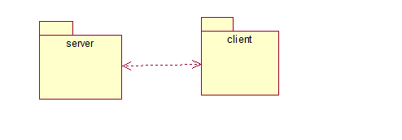
包图
绘制包图应注意：
1、遵循“最小化系统间的耦合关系”原则：
最小化包之间的依赖，最小化每个包中的public、protected元素的个数，最大化每个包中private元素的个数
、

Slide 61
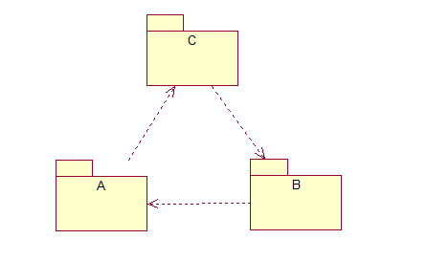
包图
绘制包图应注意：
2、建模时避免包之间的循环依赖，也就是不能包含相互依赖的情况。

Slide 62
交互概观图
12

Slide 63
交互概观图
将一些零散的顺序图组织在一起，采用活动图的构造方式，利用轰动图的各种控制节点，把活动图的每个活动节点替换为一个交互或交互使用。
建模技术：
使用活动图描述主线，使用顺序图描述细节。
包含顺序图的表示法及活动图的判断和分支表示法。
试图将活动图中活动节点之间的控制流机制和顺序 图中的生命线间的消息序列混合在一起。

Slide 64
定时图
13

Slide 65
定时图
定时图与顺序图的区别
坐标轴交换了位置，改为从左到右来表示时间的推移（生命线颠倒）
用生命线的“凹下凸起”来表示状态的变化，每个水平位置代表一种不同的状态，状态的顺序可以有意义、也可以没有意义
生命线可以跟在一根线后面，在这根线上显示些不同的状态值
可显示一个度量时间值的标尺，用刻度表示时间间隔
基本元素：
生命线：一条水平线，反映处于活跃状态的对象实体。
状态：对象实体随时间变化所处状态
事件：改变对象状态所激发的动作
时间：水平方向的时间标度
时间约束：状态持续时间的间隔要求

Slide 66
定时图
定时图与顺序图的区别
•坐标轴交换了位置，改为从左到右来表示时间的推移（生命线颠倒）
•用生命线的“凹下凸起”来表示状态的变化，每个水平位置代表一种不同的状态，状态的顺序可以有意义、也可以没有意义
•生命线可以跟在一根线后面，在这根线上显示些不同的状态值
•可显示一个度量时间值的标尺，用刻度表示时间间隔

Slide 67
Reference与人员分工
14

Slide 68
Reference
http://wenku.baidu.com/link?url=5zRPmUEu18W260ZjtmCo4DQVnf9iePgdD9FEoQ9JmTApNQL5Zvn1CceUiQd9Sq7BwTm3-pevvWWYv7zG7xlKwlAu8R4Dotm2wWr4FChkyS
--Rational_Rose【UML建模】_教程+使用详解
http://baike.baidu.com/link?url=pOvifd1QF1SwICG3TFwEq0V8Neb0_LDhiPMpg78Ru2YowOsydV3vLH3_nw6LH-2_8eNhHF1X9LVFHvtAeN2yR3-2FnytMoOP5nhps0H4Iiu#3
Rational Rose 百度百科
《面向对象技术UML教程》-王少锋，清华大学出版社
http://baike.baidu.com/link?url=Km_ocCRDwVcajv8fZ7Ofl18cy55awKNCyHLjwOm4jRilb2Z5xCScuCkvqY2NTK_O8LWu1w1C1CUYDK_BCZyVcBfChvbYWxRCsYgVF1sHy6AXtN0o9uqCUgvRIDfGMmtJ
http://www.cnblogs.com/sura/archive/2012/07/01/2572083.html
UML 2 基础、建模与设计实战
UML面向对象技术教程

Slide 69
人员分工
林初煌：ppt制作、顺序图、协作图、部署图
黄昕晰：ppt制作、用例图、类图
黄令成：资料收集
陈宣帆：资料收集、 PPT修改
谢蕾：ppt制作、资料收集、PPT修改

Slide 70
THANKS

